Slide 1

Sprint 5
Amir Saeid Taebnia,
Farnaz Jamilpanah,
Miro Valtonen,
Michael Blas Palpa

Slide 2
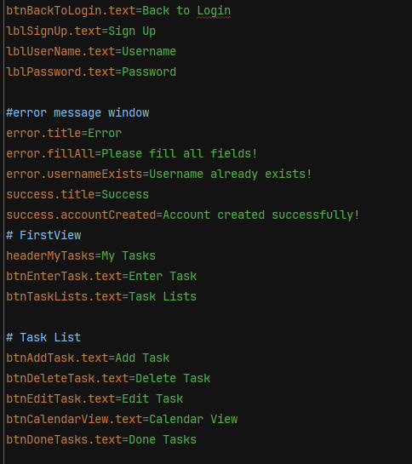
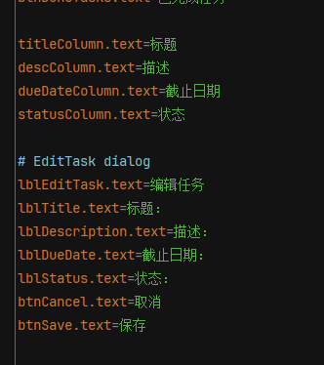
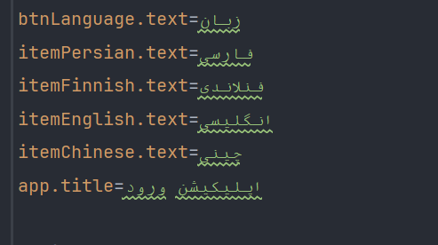
Lokalisaatio
Lokalisaatiolle valittiin kielet:
Persia
Kiina
Englanti
Suomi
Gui lokalisaatio tehtiin: Javan ResourceBundle frameworkilla.

Slide 3
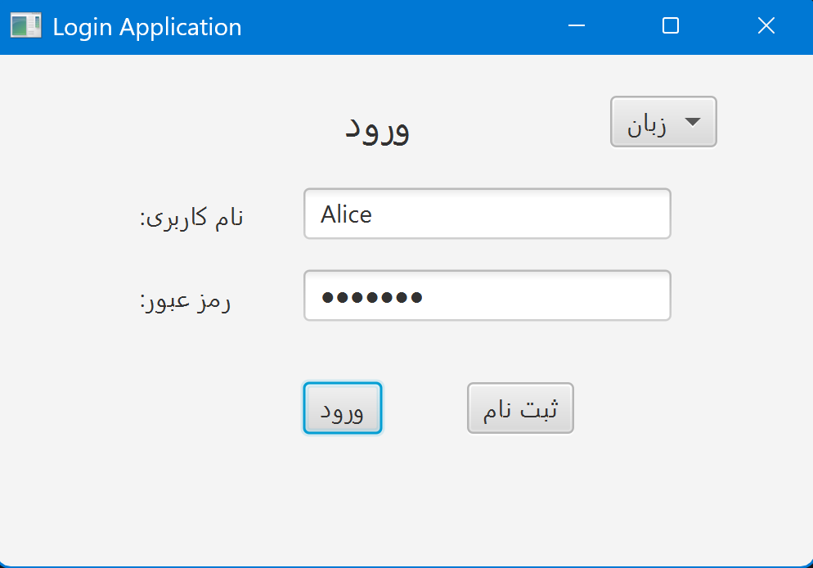
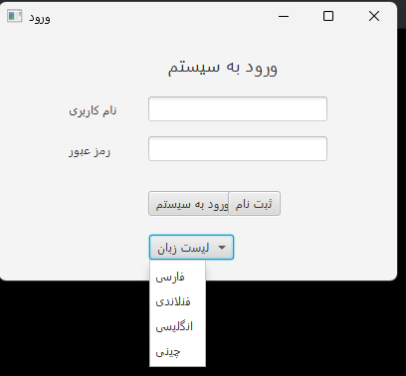
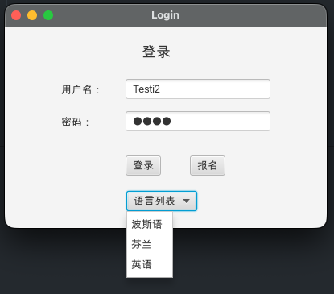
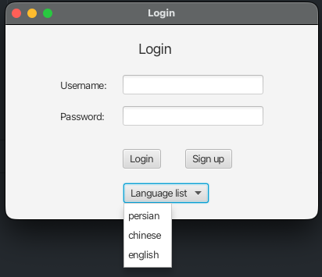
Gui lokalisaatio:

Slide 4
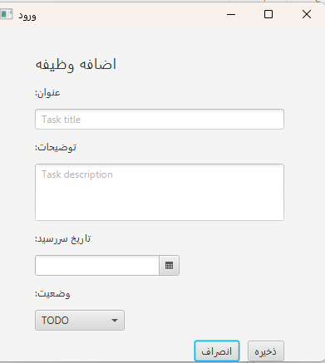
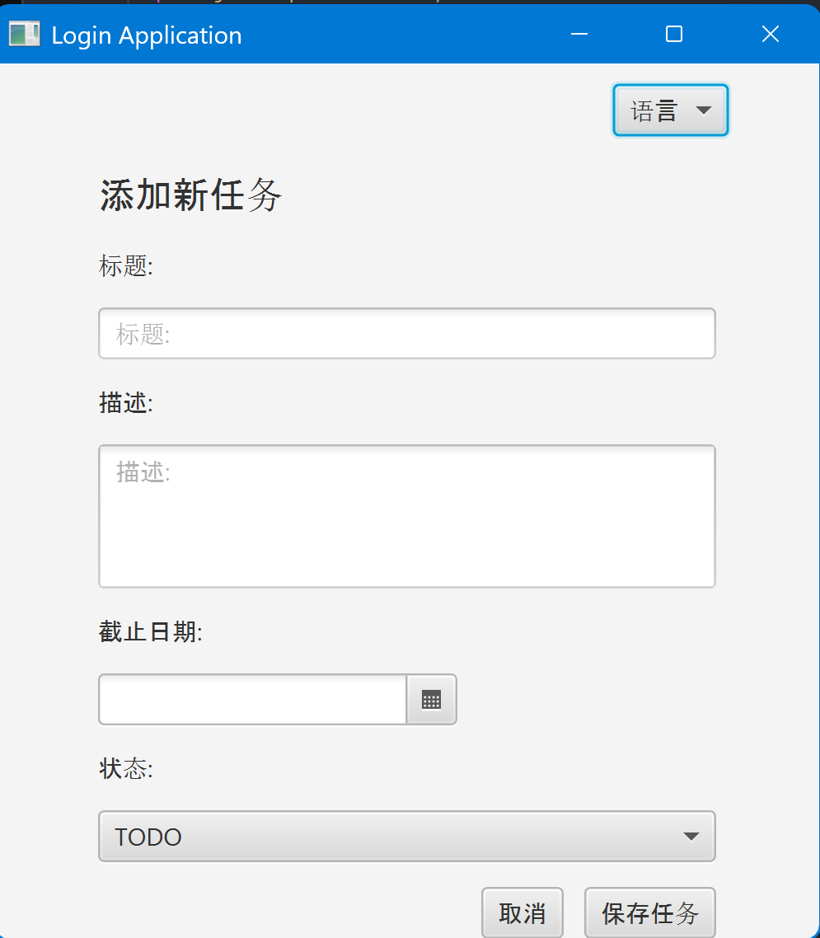
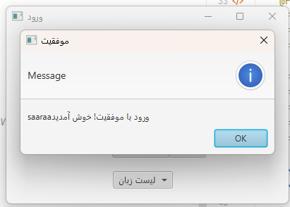
Gui lokalisaatio:

Slide 5
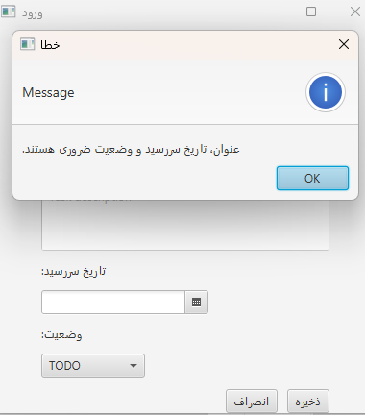
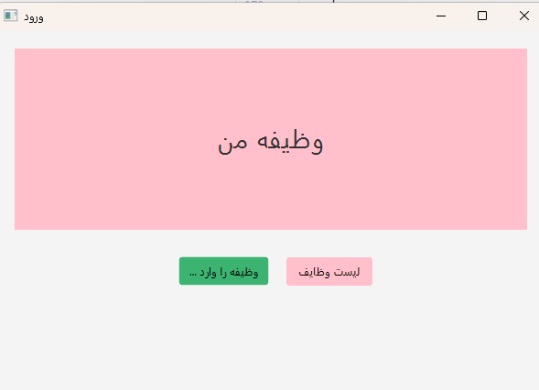
Gui lokalisaatio:

Slide 6
